Slide 1
Pengenalan JavaScript

Slide 2
Pengenalan JavaScript
Apa itu JavaScript ?
[ jah-vuh-skript ]
JavaScript adalah bahasa pemrograman tingkat tinggi, dikembangkan oleh Brendan Eich pada 1995, dan awalnya didesain untuk dijalankan dalam browser (Netscape Navigator).
Fun Fact: JavaScript dikembangkan dalam waktu 10 hari
Notes:
Bahasa Pemrograman Tingkat Tinggi: Mendekati bahasa manusia

Slide 3
Pengenalan JavaScript
01
Frontend
ReactJS
AngularJS
VueJS

Slide 4
Pengenalan JavaScript
01
02
Frontend
Backend
ReactJS
AngularJS
VueJS
NodeJS
ExpressJS
NestJS

Slide 5
Pengenalan JavaScript
01
02
03
Frontend
Backend
Mobile
ReactJS
AngularJS
VueJS
NodeJS
ExpressJS
NestJS
ReactNative
Ionic

Slide 6
Pengenalan JavaScript
01
02
03
04
Frontend
Backend
Mobile
IoT
ReactJS
AngularJS
VueJS
NodeJS
ExpressJS
NestJS
ReactNative
Ionic
Johny Five
CylonJS

Slide 7
Pengenalan JavaScript
01
02
03
04
05
Frontend
Backend
Mobile
IoT
Machine Learning
ReactJS
AngularJS
VueJS
NodeJS
ExpressJS
NestJS
ReactNative
Ionic
Johny Five
CylonJS
BrainJS
ML5

Slide 8
Pengenalan JavaScript
Rata-Rata Gaji
Programmer JavaScript
🇺🇸 $103.000 / year
🇮🇩Rp. 180.000.000 / year
sumber: https://www.glassdoor.com/Salaries/javascript-developer-salary-SRCH_KO0,20.htm
sumber: https://www.glassdoor.com/Salaries/full-stack-web-developer-salary-SRCH_IN113_KO0,24.htm

Slide 9
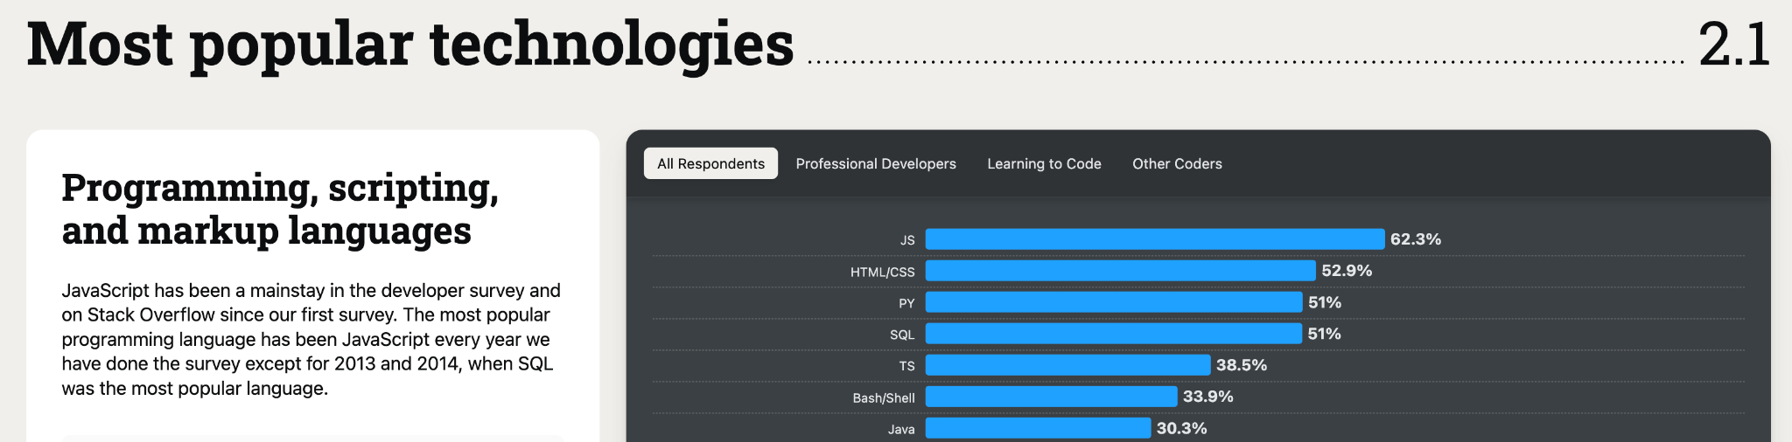
Pengenalan JavaScript
Popularitas JavaScript
sumber: https://survey.stackoverflow.co/2024/technology

Slide 10
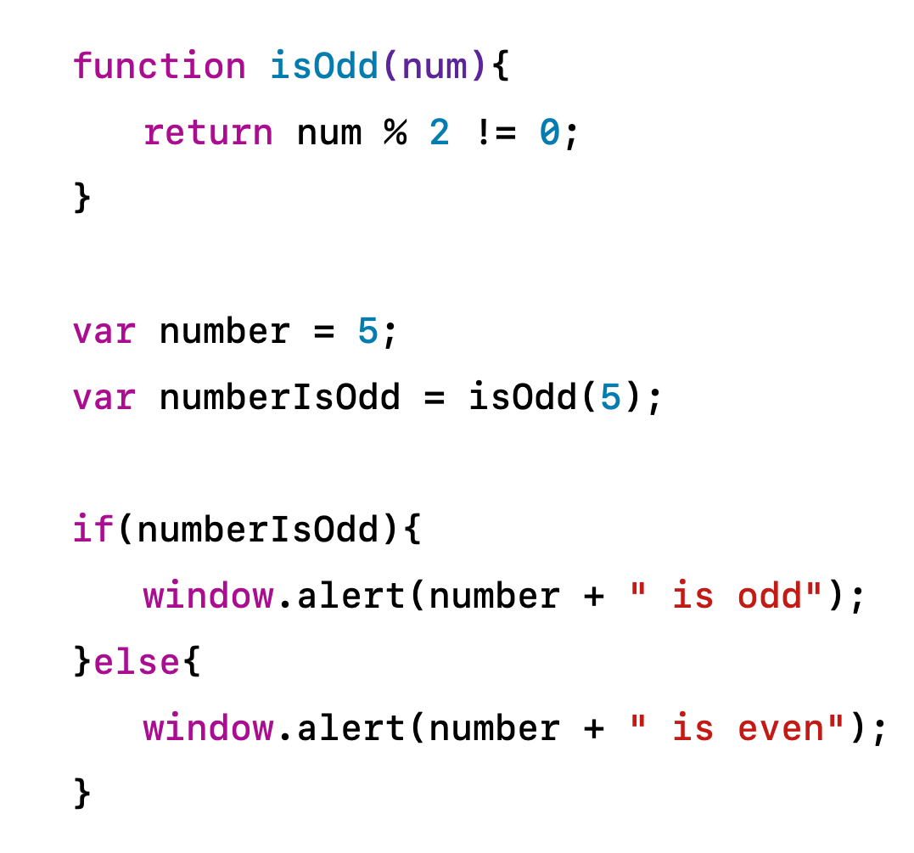
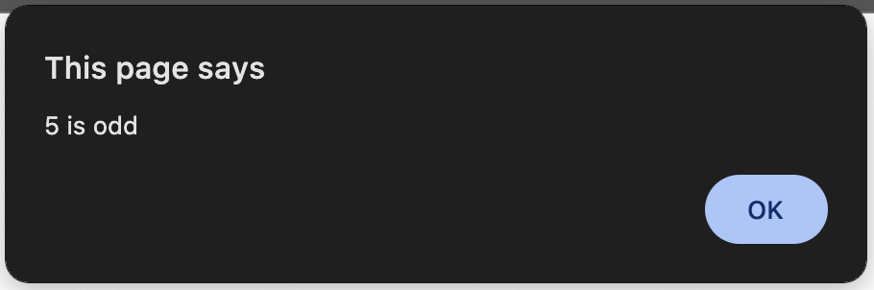
Pengenalan JavaScript
Bagaimana kode JavaScript dieksekusi ?

Slide 11
Pengenalan JavaScript
Bagaimana kode JavaScript dieksekusi ?
Komputer hanya mengerti bahasa mesin yaitu 0 dan 1
Kode program perlu diterjemahkan ke dalam bahasa mesin agar dapat dimengerti komputer
Membutuhkan JavaScript Engine untuk menerjemahkan kode JavaScript kedalam bahasa mesin, dan mengeksekusinya

Slide 12
Pengenalan JavaScript
JavaScript Engine Populer
V8 Engine: Chrome, Opera, NodeJS
SpiderMonkey: Firefox
JavaScriptCore: Safari
Chakra: Internet Explorer:

Slide 13
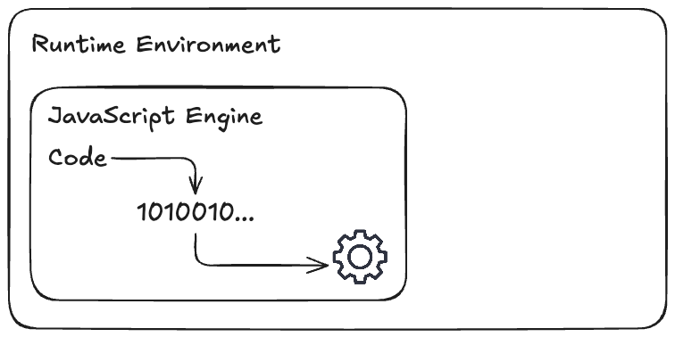
Pengenalan JavaScript
Runtime Environment
Runtime Environment menjembatani program dengan Sistem Operasi
Runtime Environment menyediakan akses ke resources eksternal (Browser APIs)
Browser sudah dilengkapi dengan Runtime Environment JavaScript

Slide 14
Pengenalan JavaScript
Browser APIs
Browser APIs memungkinkan programmer berinteraksi dengan fitur browser dan sistem
Browser APIs yang umum digunakan:
Console
Window Object
Web Storage
Device APIs
Untuk lebih lengkapnya dapat dilihat di https://developer.mozilla.org/en-US/docs/Web/API

Slide 15
Pengenalan JavaScript
Kesimpulan
JavaScript dapat digunakan untuk berbagai macam kebutuhan
Kode JavaScript dieksekusi oleh JavaScript Engine dalam Runtime Environment
Browser APIs menyediakan akses ke fitur-fitur browser dan sistem

Slide 16
Pengenalan JavaScript
Terima Kasih!

Slide 17
Pengenalan JavaScript
Mari kita coba…

